Slide 1
Crossroad Market* Prototype
*TBD

Slide 2
Elevator Pitch

Slide 3
Why this game exist?
1. Apakah gameplay market cukup menarik (meskipun tidak mengikut NPC/Profit-driven)
2. Apakah Permasalahan yang diselesaikan pada game?
3. Alasan pembuatan game?

Slide 4
Core Loop (survivability store & community building)
Store Management :
Restocking :
Isi ulang rak
Barang habis → Tidak bisa dijual
Inventory ordering :
Pesan barang barang untuk hari berikutnya
Ada biaya pembelian stock

Slide 5
Shelf Management :
Slot rak terbatas
Tidak semua produk bisa dipajang
Checkout
Melayani pelanggan di kasir; scan barcode; memberikan kembalian
Store Expansion (1 ruang ekspansi untuk prototype)
Rak baru
Kategori Baru
Meningkatkan kapasitas

Slide 6
Economy system
Daily Revenue :
Uang dari hasil penjualan
Product cost :
Harus membeli stock daily (untuk barang yang terjual hari itu)
Net Profit :
Profit = Sales-Stock cost

Slide 7
Daily Tax/Store Fee
Dibayar setiap hari
Tujuan :
Memberi tekanan ekonomi
Menjadi target minimum harian
Player memiliki objective utama lain di game (jika player tidak mengejar story atau tidak tertarik pada NPC)
TIDAK semua Pemain akan tertarik pada semua NPC, Sebagian pemain hanya akan tertarik pada Sebagian NPC tertentu saja.

Slide 8
Tujuan utama harus tetap
Player membentuk community melalui market sebagai melting pot
Player harus memiliki dedikasi untuk tertarik pada semua/Sebagian besar NPC
Tujuan Player untuk TIDAK tertarik pada NPC hanyalah didasarkan pada:
Rerun purposes
What if
Dan bukan NPC terlalu shallow, menjalankan toko lebih asik daripada berinteraksi dengan NPC

Slide 9
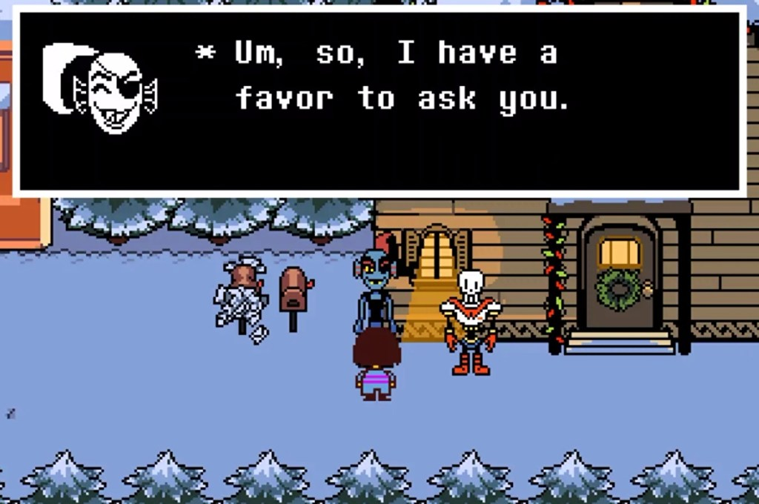
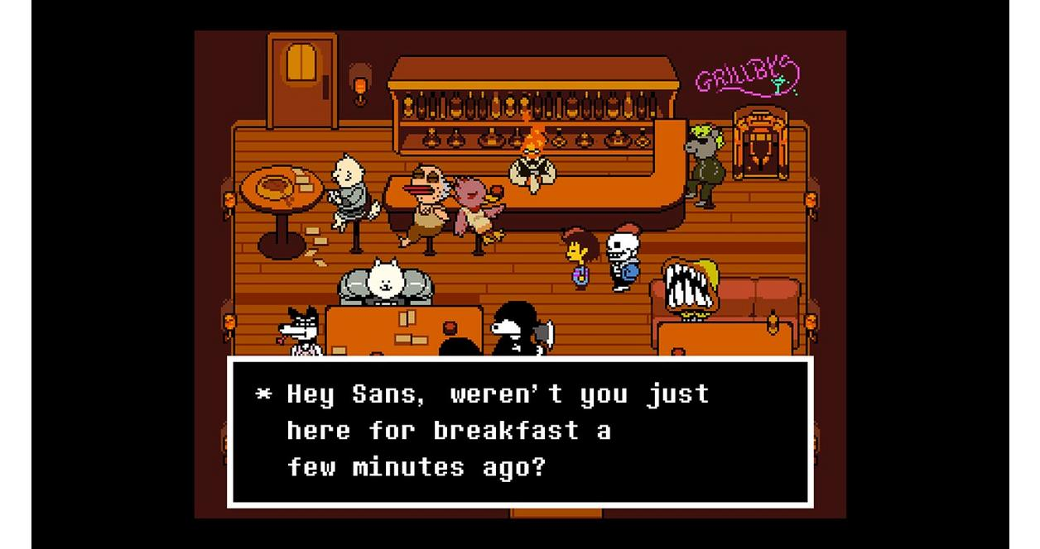

Slide 10
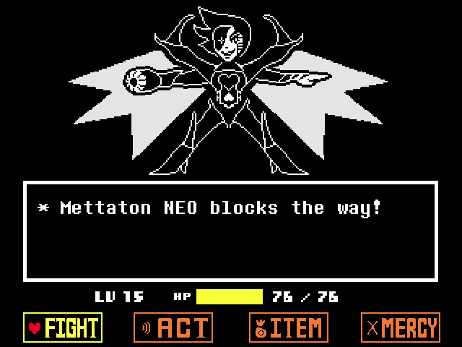
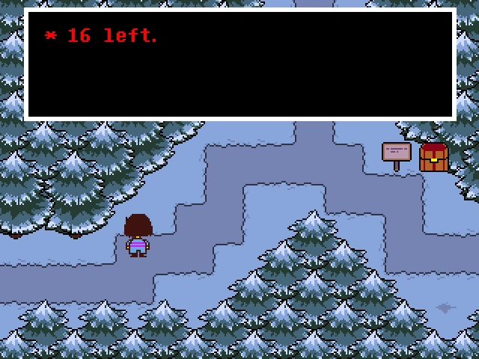

Slide 11
Late Taxes
Hari Pertama : warning
Hari Kedua : Penalty Fee
Hari ketiga : Store force to close by Valey’s Head
Brainstorm idea :
Hari ke 6 toko akan ditutup, jika interaksi kita bagus dengan Gooby dan Irene, mereka akan menawarkan bantuan untuk membuka toko baru. (HANYA DI PROTOTYPE)
Di full game kelanjutannya akan berlangsung saat kita memulai toko kecil baru itu.

Slide 12
Demand system
NPC memiliki kebutuhan masing-masing
Irene :
Bandage
Painkiller
Work Gloves
Gooby :
Phantom Ice Cream
Spirit Water

Slide 13

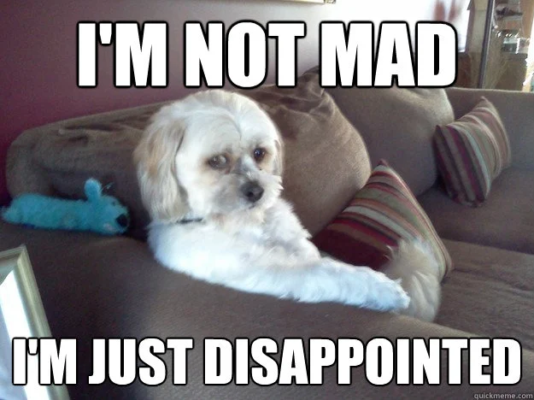
IF…
Stock tersedia=costumer puas= satisfactions level up
Stock habis dan tidak diisi berhari-hari = costumer kecewa ringan

Slide 14
Special Request
Jika stock habis, buka notebook/journalmu dan catat barang yang di request atau yang perlu restock
Kadang ada special request contoh untuk Irene : bawa new work gloves baru
Opsi jawaban:
Ya
tidak

Slide 15
Relationship and social
Trust Bar* :
Dapat ditingkatkan melalui
Interaksi (percakapan singkat), observasi kebiasaan NPC, klik item dan yang bisa kita interaksi dan bertanya.
Memenuhi permintaan (Request barang)
Membantu NPC (give for free/jika direquest atau tidak)

Slide 16
Yang kita achieved dari trust bar
Dialog baru (mengenal NPC lebih dalam)
Event baru (misal dari petani kita dapat supply buah segar yang lebih berkualitas dengan harga yang lebih murah, kita dapat unique give dari costumer yang bisa kita pakai untuk menghias toko
Advanced Quest (kita bisa explore rumah NPC dan membantu mereka dengan special quest, kita akan mendapat full support dari mereka, dan tahu siapa mereka sepenuhnya, cerita hidup dll.)

Slide 17
Time System
1 Hari In-Game = 12 menit IRL
Pagi, Siang, Malam
Waktu adalah currency
Restock, Order, Ngobrol(interaksi), Quest

Slide 18
Personal Story System
NPC memiliki Social bar/Trust bar yang jika penuh akan membuka advance quest.
Costumer→Regular→Friend

Slide 19
Advanced Quest
Contoh : Irene akan meminta kita membantunya membangun rumah anjing dan kucing peliharaannya
Goob akan meminta kita membantunya memahat batu Nisan baru dikuburannya
Setiap akhir advance quest kita akan mendapat special gift dari para NPC yang kita bantu

Slide 20
Community Progression
Semakin kita terpercaya di valey, kita akan melihat hantu, manusia, dan monster datang diwaktu yang sama dan saling berinteraksi satu sama lainnya.
Dalam konsep waktu kita hanya melihat manusia datang pagi dan siang, sore ke malam akan dipenuhi oleh monster dan hantu, namun Ketika komunitas sudah diperbaiki, kita bisa melihat hantu datang pagi hari, manusia membantu vampire datang ke toko di siang hari dengan mengunakan payung, manusia tidak takut keluar di malam hari

Slide 21
Contoh benefit lain dari trust bar adalah special quest, contoh kita membutuhkan bantuan hantu untuk menembus tembok ke toko nenek yang disita dan membantu kita melocate barang yang perlu kita ambil (example heist mission)

Slide 22
Goal : Prototype success IF..
Market Side Feedback from play tester:
Suka mengatur produk yang dijual
Memikirkan stock dan pajak
Expand toko
Story Side Feedback :
Kenapa Irene selalu membeli perban
Siapa Gooby sebelum dia menjadi hantu
Apa yang terjadi pada toko selanjutnya

